Slide 1
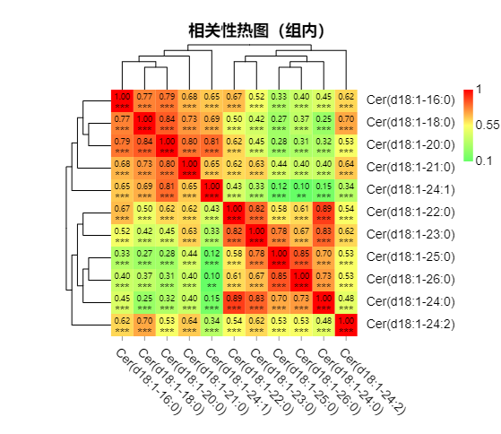
A
B
: 9%
: 14%
: 13%
: 10%
: 7%
: 6%
: 5%
: 20%
: 6%
: 5%
: 6%
Supplementary Figure 1

